Slide 1
РЕТРОКОНВЕРСІЯ ПАПЕРОВОГО КАТАЛОГУ МІКРОФІЛЬМОВАНИХ ДИСЕРТАЦІЙ ЗА 1979-1989 РОКИ

Slide 2
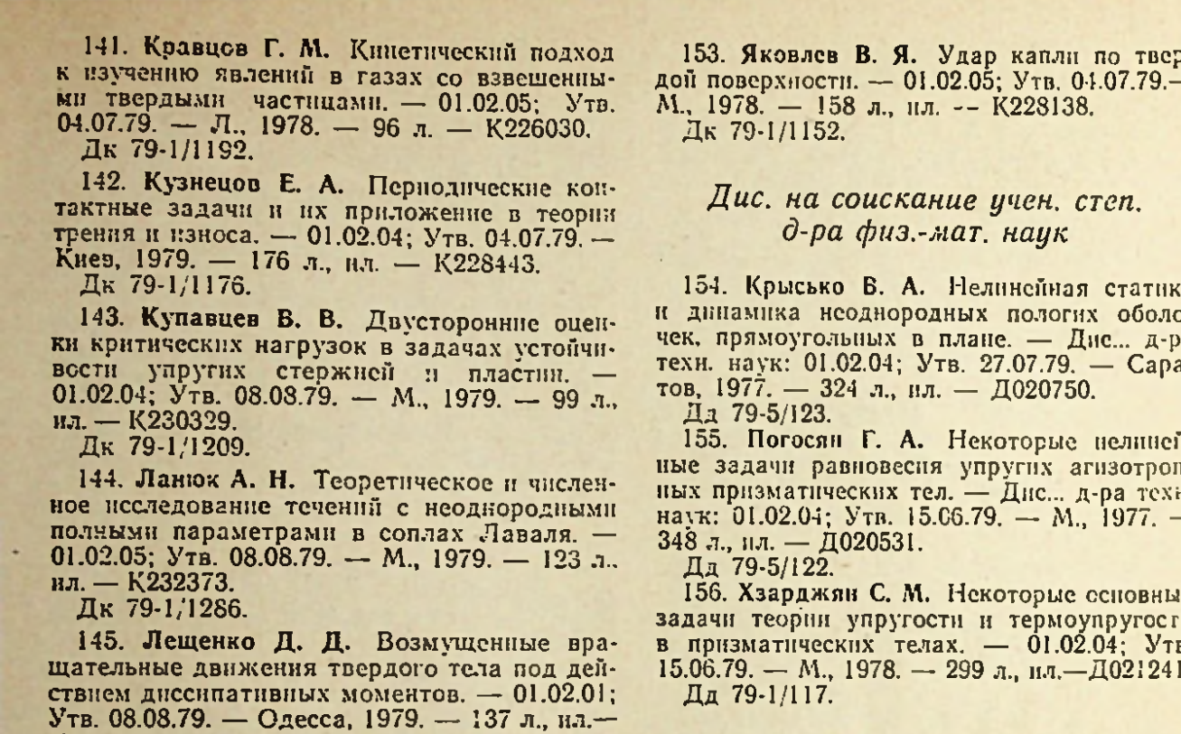
pdf документ з текстовим шаром описів дисертацій

Slide 3
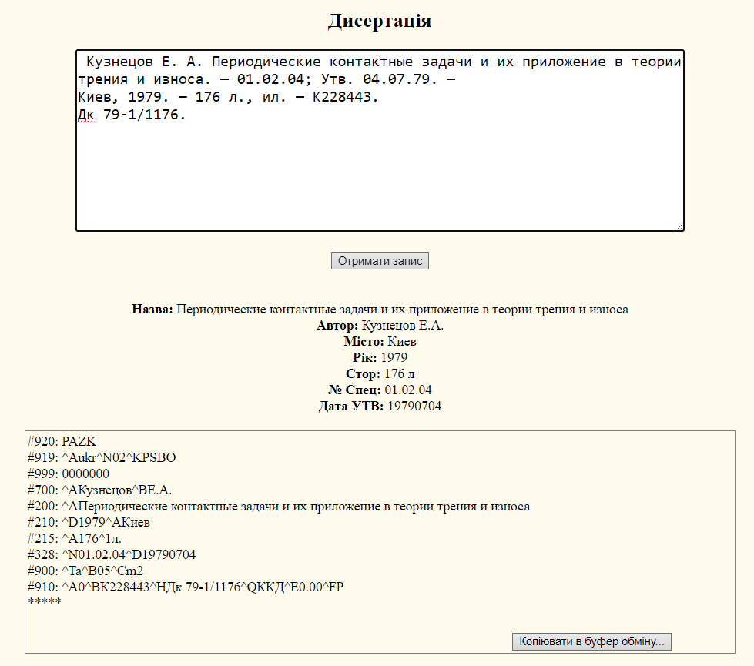
Інтернет сторінка для створення бібліографічних записів

Slide 4
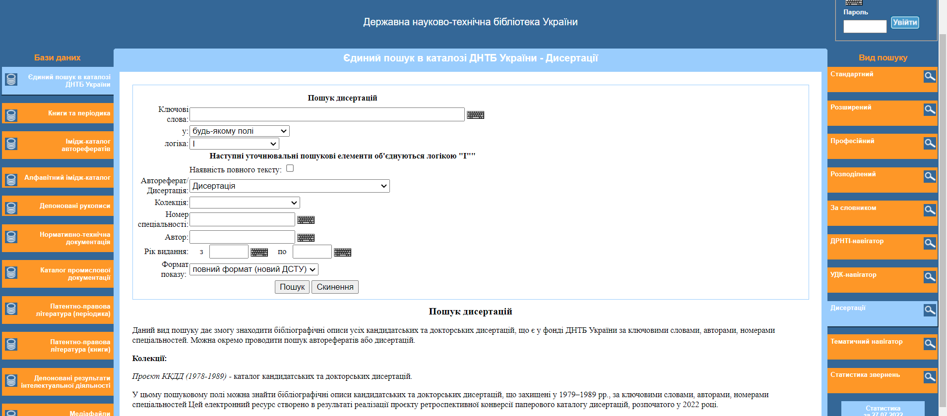
Сторінка для пошуку дисертацій на сайті ДНТБ

